Slide 1
1
2
3
Tropické dažďové lesy
4
5
6
7
8
9

Slide 2
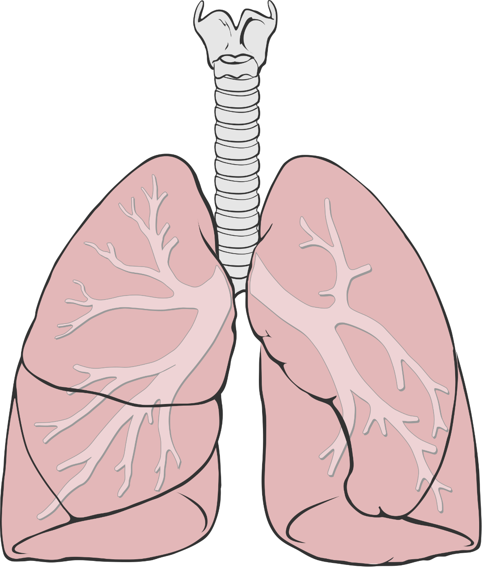
>20%

Slide 4
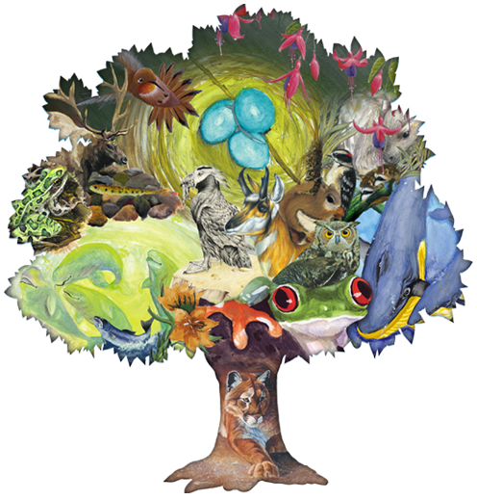
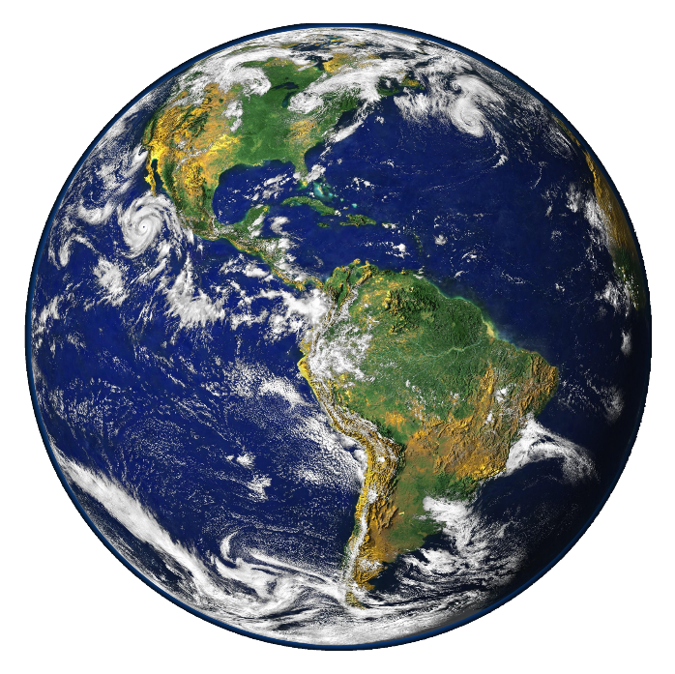
cca 7%
=
>50%

Slide 5
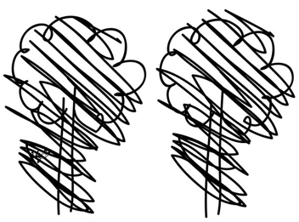

Slide 6
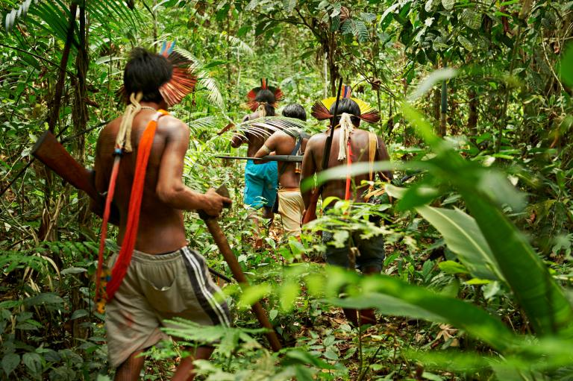

Slide 7
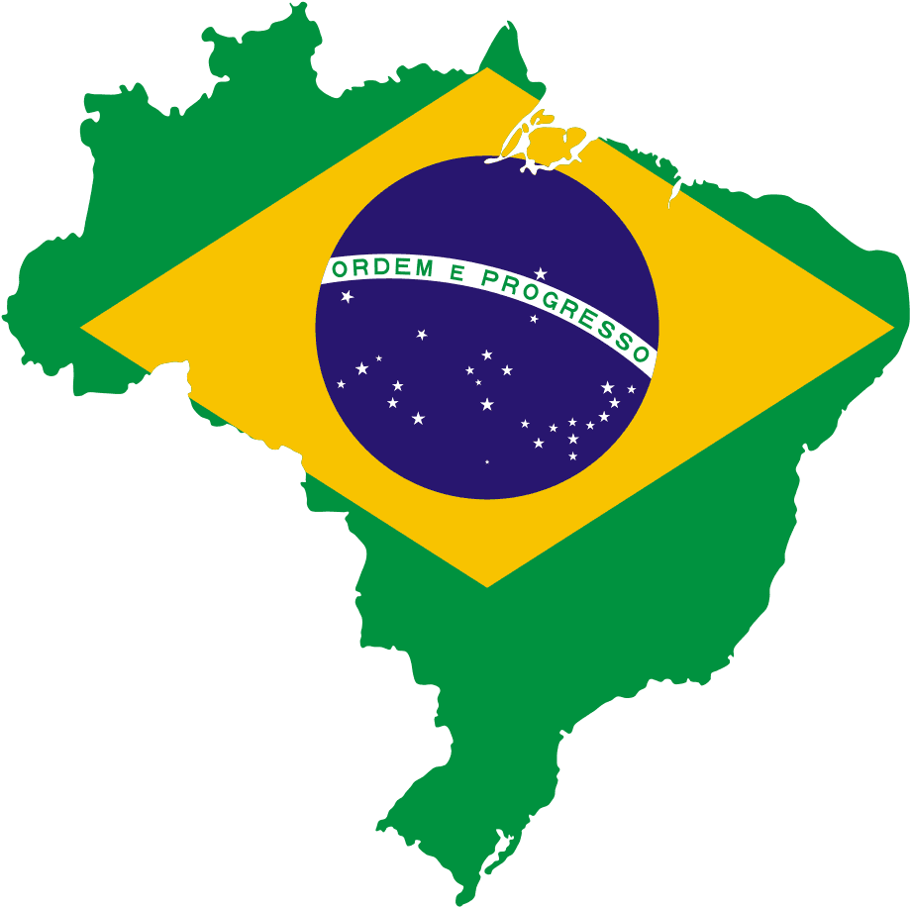
2/3
=

Slide 8
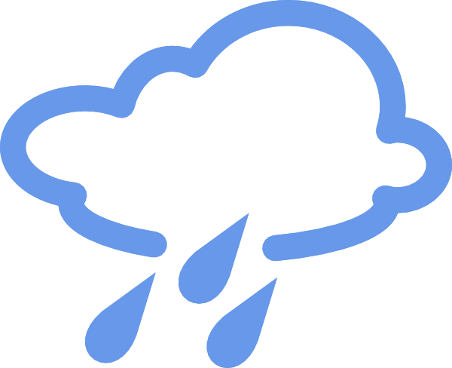

Slide 9
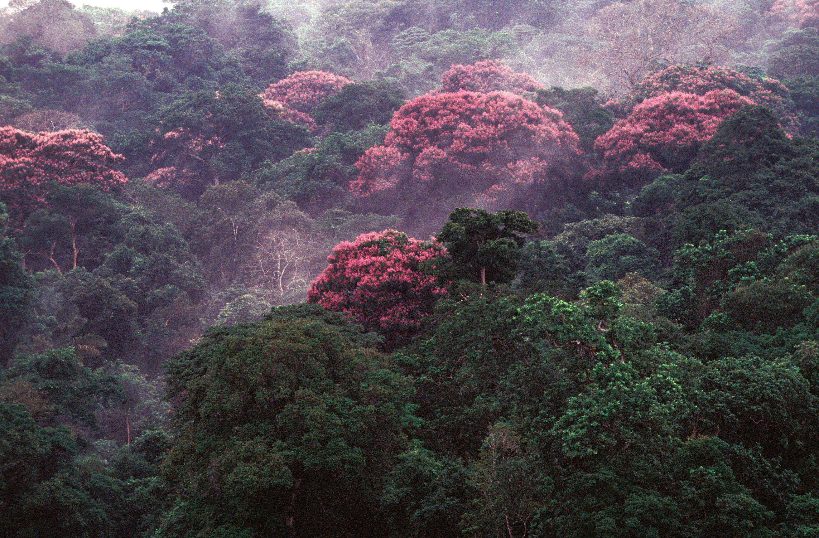
rastlinné
a živočíšne
druhy

Slide 10
2010 - 2014

Slide 11
Tropické lesy produkujú viac ako 20% kyslíka na Zemi. Jeho najväč-ším producentom sú oceány.
Tropické lesy sú zdrojom veľkého množstva látok na výrobu liekov.
Aj keď zaberajú tropické lesy len okolo 7% zemského povrchu, žije v nich viac ako polovica všetkých druhov rastlín a živočíchov.
Odlesňovanie je spôsobené najmä premenou lesa na poľno-hosp. pôdu a pasienky
Tropické lesy sú domovov pôvodného obyvateľstva (rôznych kmeňov), ktorých spôsob života je v súčasnosti v ohrození.
Dve tretiny tropických lesov sveta sa nachádzajú
v Brazílii.
V rokoch 2010 až 2014 bola na celom svete odlesnená plocha tropických lesov dvakrát väčšia ako Slovensko.
V tropických lesoch žije množstvo doteraz neobjavených druhov rastlín a živočíchov.
Klíma tropických lesov je charakteristická veľkým množstvom zrážok a stálou vysokou teplotou.

